Slide 1
A páLinka MESTEREI
Kovács Bence, Rózsa Levente, Németh Bence

Slide 2
Miért készítettük ezt a weboldalt
Probléma
Kevés olyan weboldal létezik, ahol nemcsak részletes betekintést nyerhetsz a pálinkakészítés folyamatába, hanem lehetőséged van minőségi pálinkák rendelésére is.
Megoldás
Rendelkezünk egy webshoppal, ahol széles választékban válogathatsz kiváló minőségű pálinkák közül.
Egyedülálló weboldal, ahol betekintést nyerhetsz a pálinkakészítés folyamatába és hagyományaiba, valamint minden kérdésedre választ kaphatsz.

Slide 3
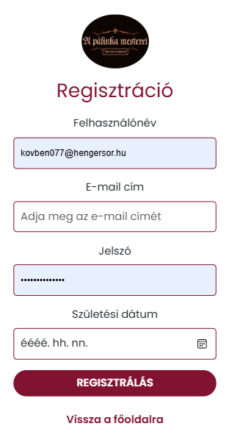
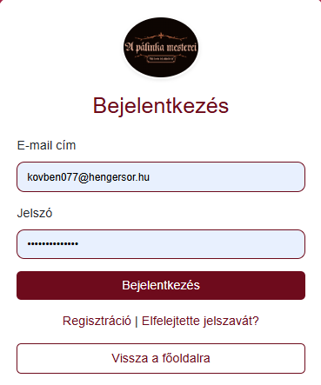
A weboldal áttekintése és funkciói
Regisztráció/Bejelentkezés
Korhatár
Megfelelő felhasználó

Slide 4
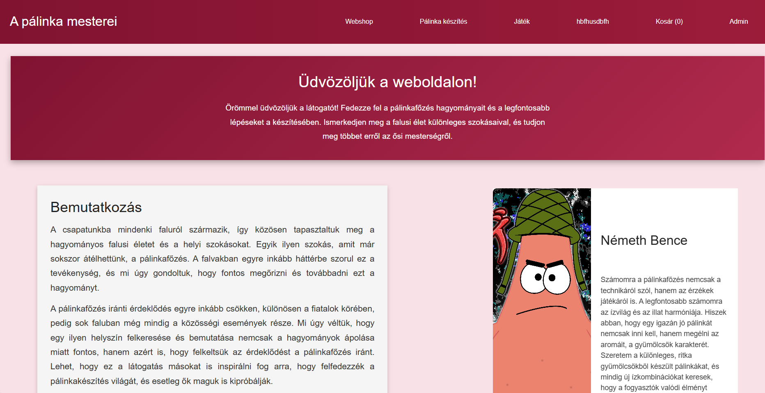
A weboldal áttekintése és funkciói
Főoldal
Bemutatkozás
Elérhetőség

Slide 5
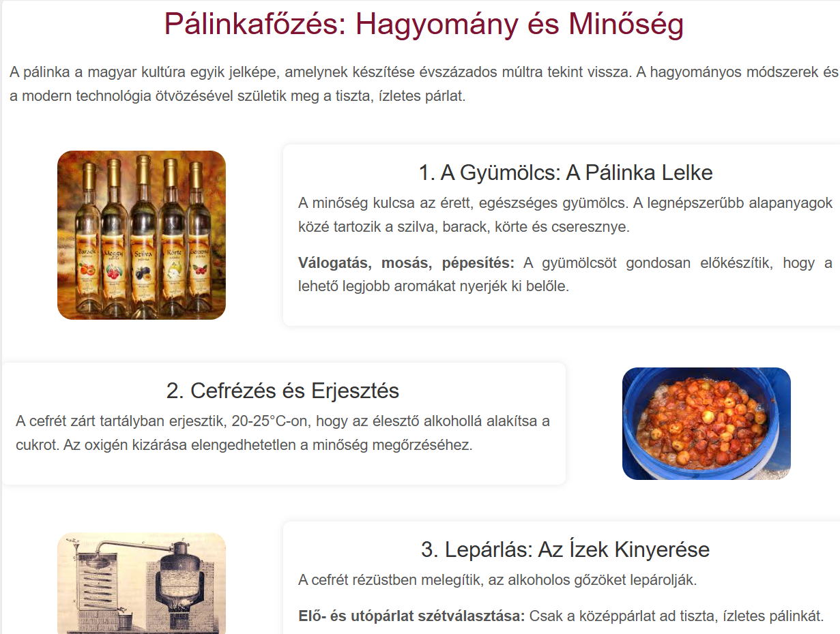
A weboldal áttekintése és funkciói
Pálinka készítés
Videó
Készítés folyamata

Slide 6
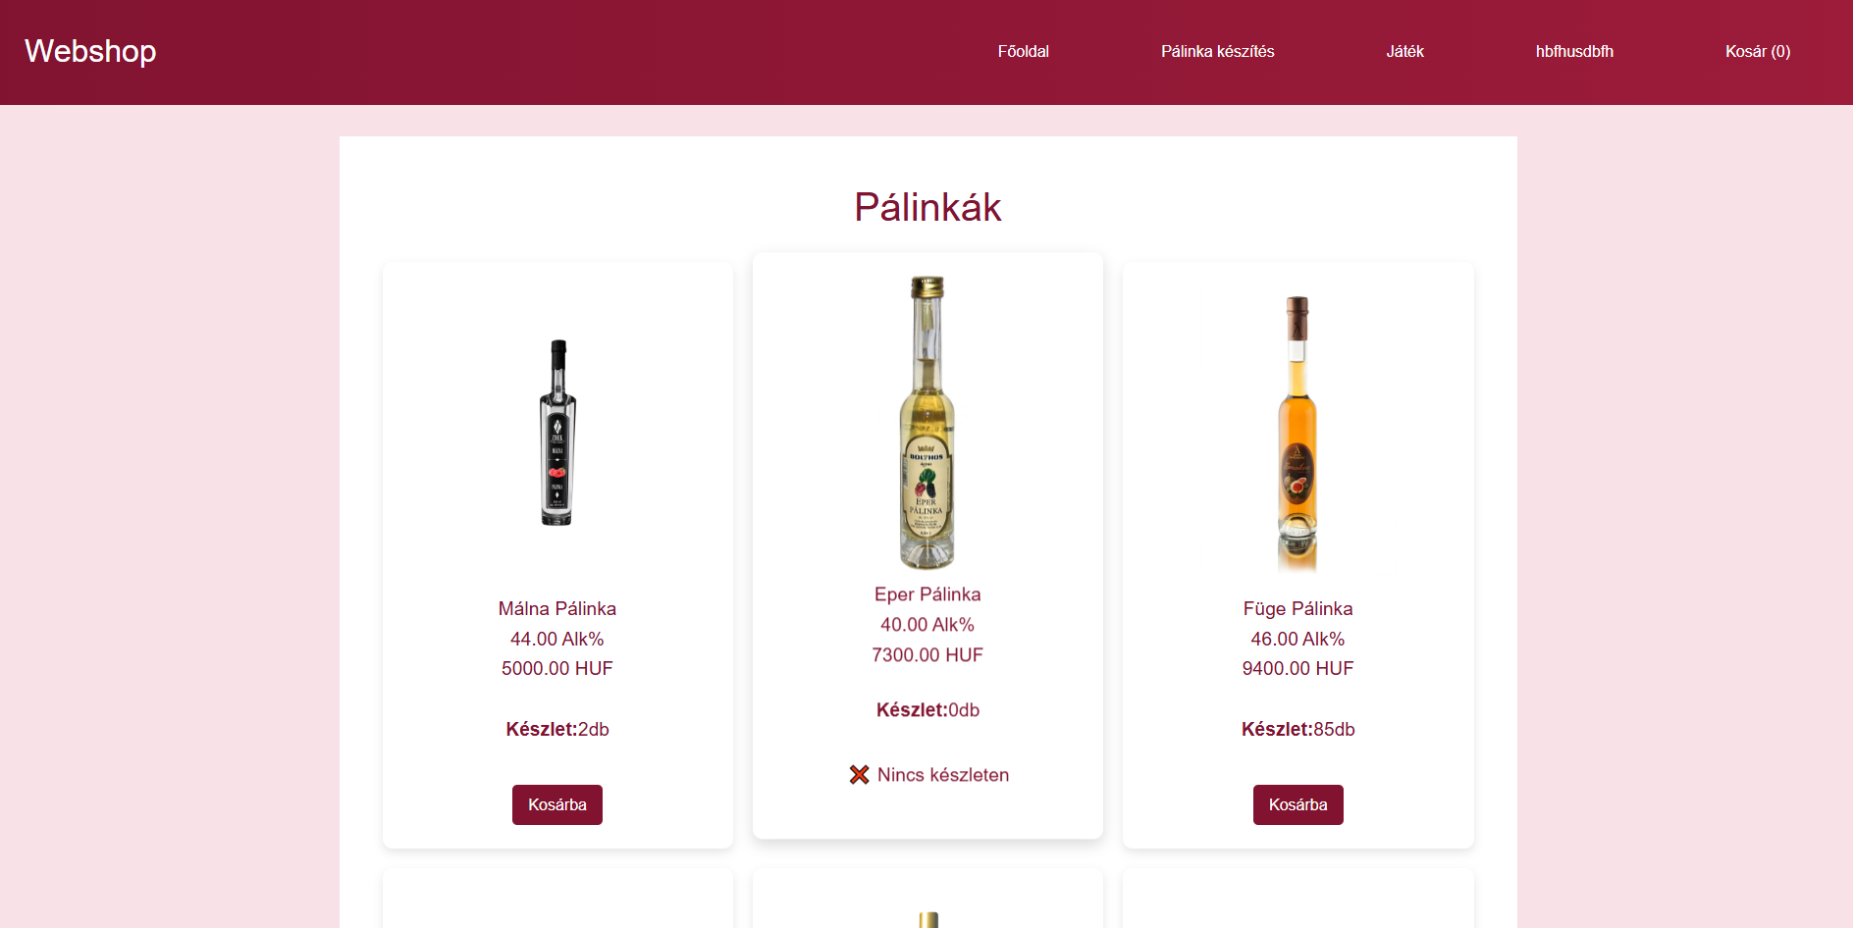
A weboldal áttekintése és funkciói
Webshop
Rendelés
Kupon
Készlet

Slide 7
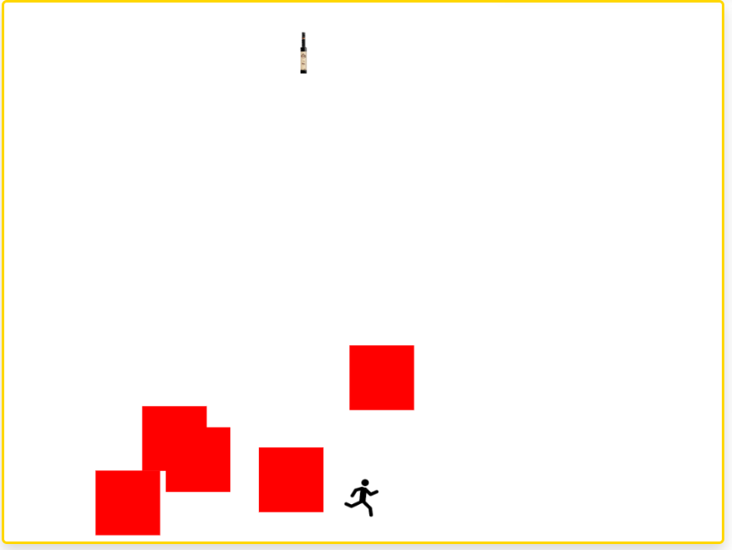
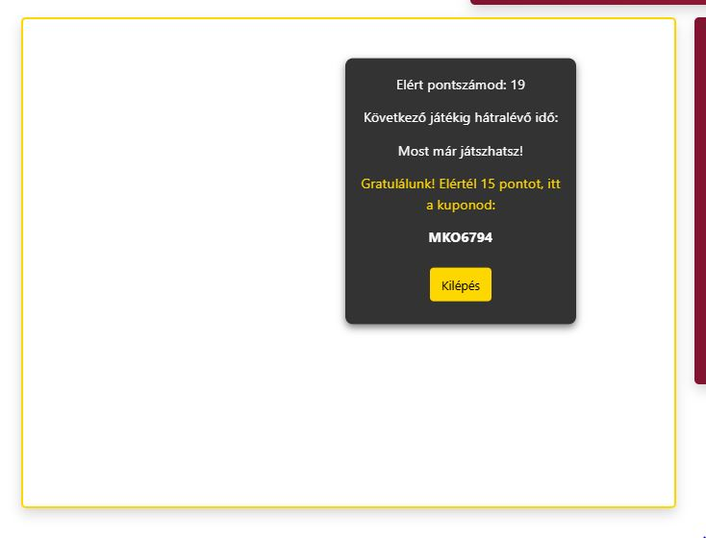
A weboldal áttekintése és funkciói
Játék
Kupon
Időkorlát

Slide 8
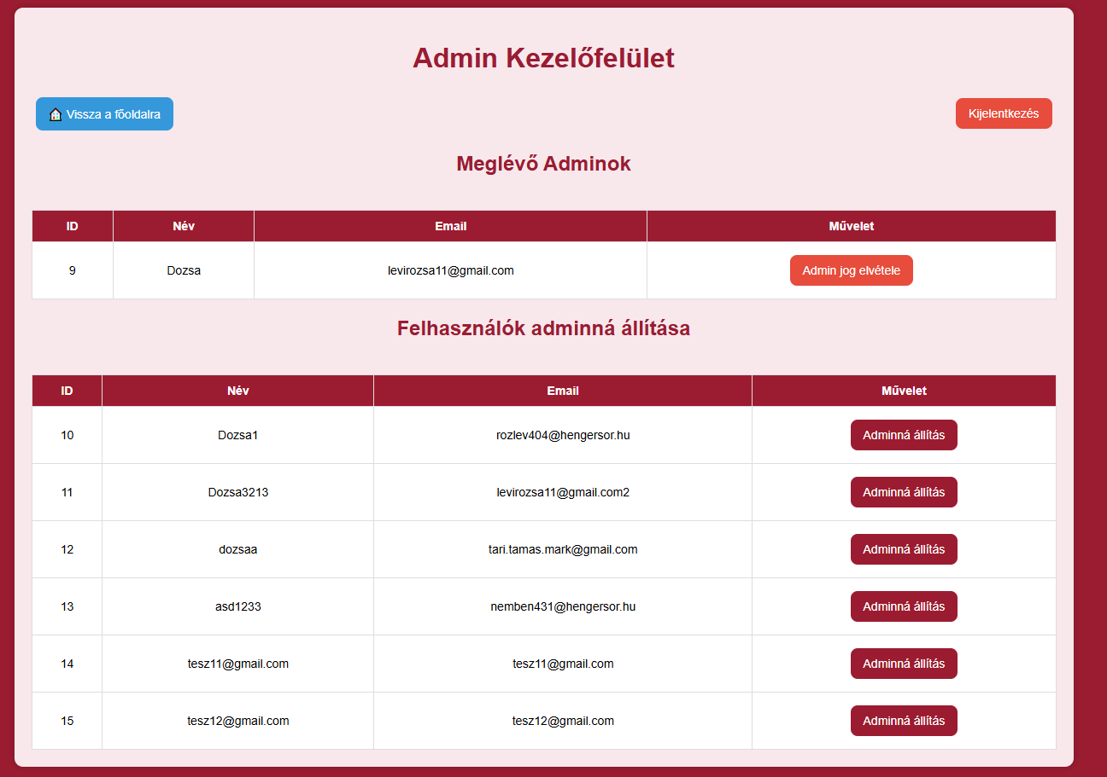
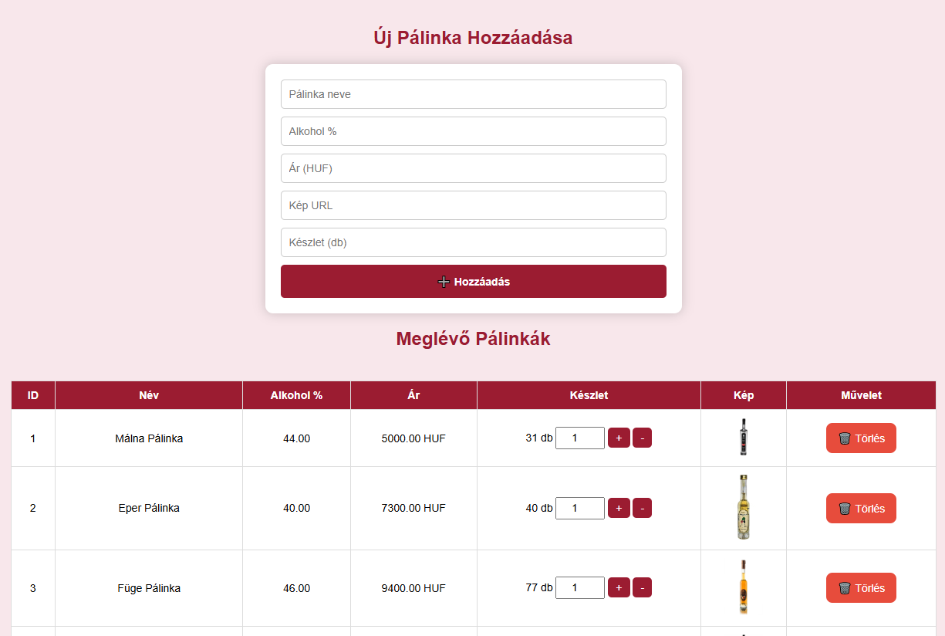
Admin felület
Admin
Termék kezelése
Felhasználó(k) kezelése
Új termék

Slide 9
Az adatbázis felépítése
Táblák bemutatása
Tervező
MySQL

Slide 10
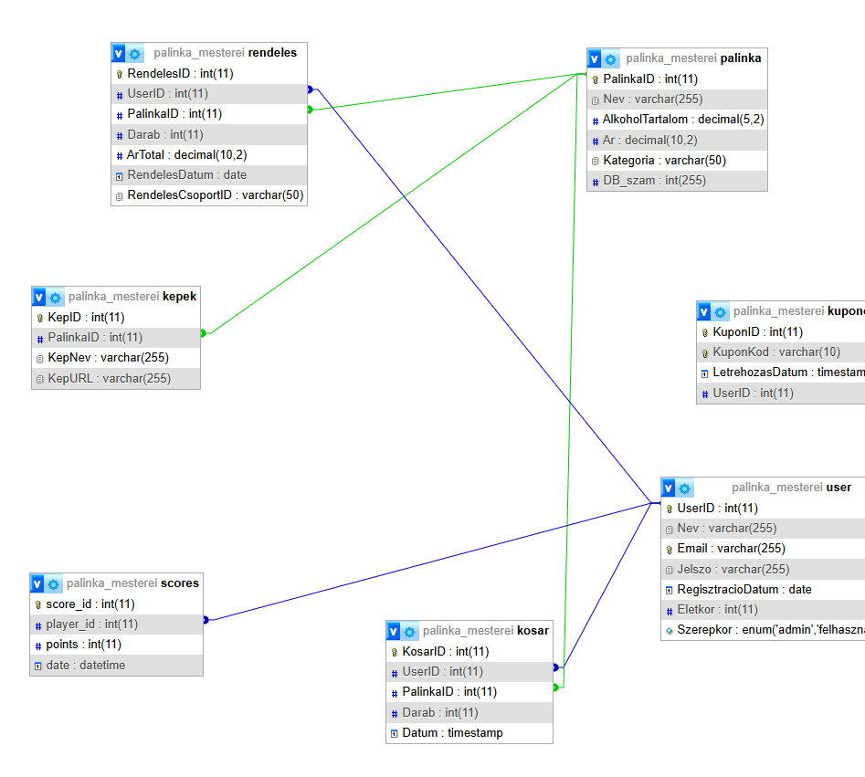
Az adatbázis felépítése
MySQL
Tervező

Slide 11
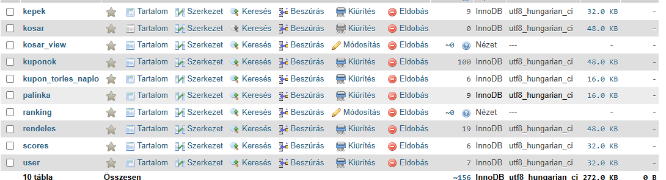
Az adatbázis felépítése
MySQL
Táblák

